Slide 1

设
计
模
式
铄亮
QQ: 814110137

Slide 2

目录页
目录
1
4
设计模式概述
结构型模式
CONTENTS
2
设计模式的分类
5
行为型模式
3
创建型模式

Slide 3
设计模式概述
1. 什么是设计模式
设计模式是面向对象软件设计中，能解决特定问题的，可以反复使用的设计方案，
是前人工作经验的总结。与架构模式不同的是，设计模式主要关注点是接口和类。
1994年，Gang of Four四人首次提出了软件开发中设计模式的概念，并归纳了23
种最常用的设计模式，当然，设计模式不止23种。
2. 设计模式包含的要素
包含四个要素：模式名称，问题描述，解决方案，效果
问题描述：设计模式的使用场景
解决方案：设计模式的结构图。
效果：模式的优缺点

Slide 4
设计模式的分类
创建型模式

1. 单例模式
2. 简单工厂模式
结构型模式

适配器模式
代理模式
✶
行为型模式
1. 观察者模式

Slide 5
面向对象设计原则
设计原则名称 | 定义 | 使用频率
单一职责原则 | 一个类只负责一个功能领域中的相应职责 | ★★★★
开闭原则 | 软件实体应对扩展开放，而对修改关闭 | ★★★★★
依赖倒转原则 | 抽象不应该依赖于细节，细节应该依赖于抽象 | ★★★★★
合成复用原则 | 尽量使用对象组合，而不是继承来达到复用的目的，降低耦合度 | ★★★★

Slide 6
面向对象设计原则
开闭原则：一个软件实体应当对扩展开放，对修改关闭。即软件实体应尽量在不修改原有代码的情况下进行扩展。那如何实现开闭原则呢，加抽象层，对应到类中就是抽象类。可以为系统定义一个相对稳定的抽象层，而将不同的实现行为下移到具体的实现层中完成。适用于有多个具体实现类的情况。

Slide 7
面向对象设计原则
合成复用原则：尽量使用对象组合，而不是继承来达到复用的目的。两个类A和B，如果B是”is-A”的关系则使用继承，如果B是”has-A”的关系应使用组合。

Slide 8
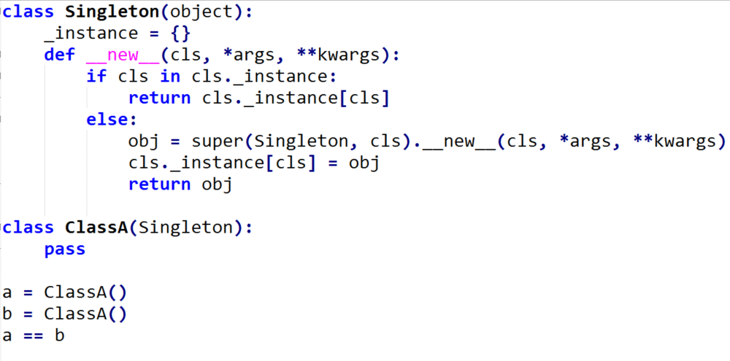
单例模式
定义：某一个类只能有一个实例，这个类称为单例类。
使用场景：创建一个对象需要消耗比较多的资源，如要访问的IO和数据库资源等。比如数据库连接池
代码：

Slide 9
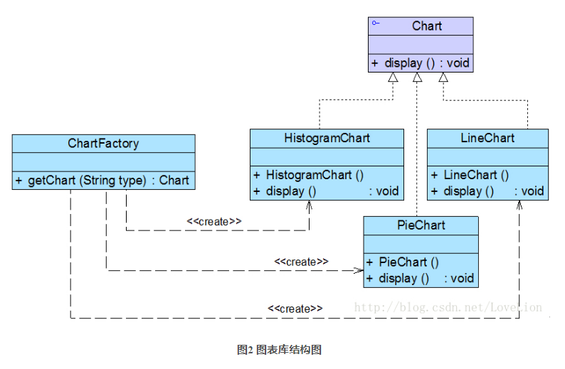
简单工厂模式
定义：定义一个工厂类，它可以根据参数的不同返回不同类的实例，被创建的实例通常都具有共同的父类。
使用场景：创建一套图表库，该图表库可以为应用系统提供各种不同外观的图表，例如柱状图、饼状图、折线图等
结构图：

Slide 10
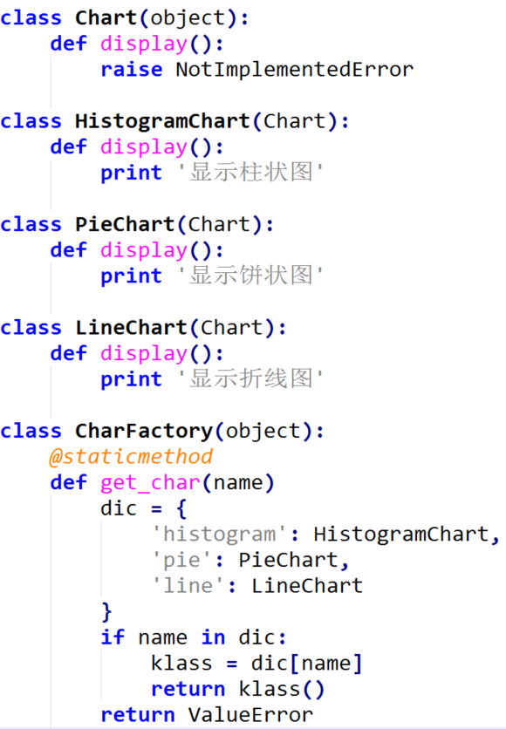
简单工厂模式
代码：

Slide 11
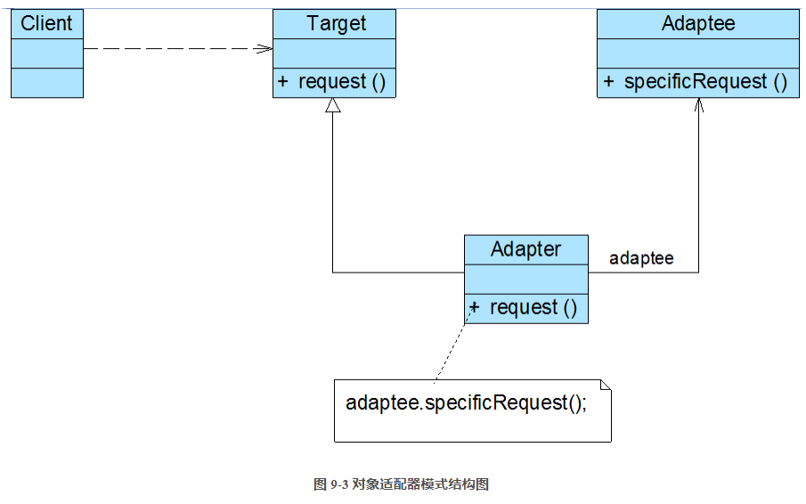
适配器模式
定义：将一个类的接口转换成客户希望的另外一个接口，使得原本由于接口不兼容不能一起工作的那些类可以一起工作。符合开闭原则。
使用场景：系统需要使用现有的类，而这些类的接口不符合系统的需要。
结构图：

Slide 12
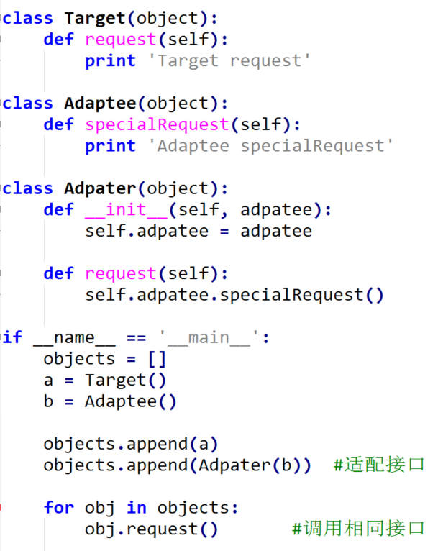
适配器模式
代码：

Slide 13
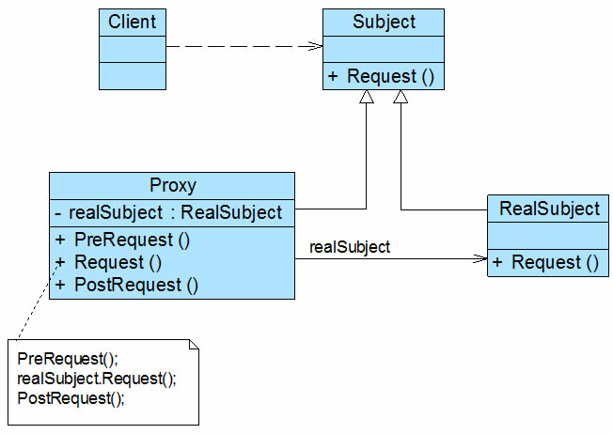
代理模式
定义：给某一个对象提供一个代理，并由代理对象来控制对原对象的访问。与装饰器的区别是：代理模式一般是使用一个类代理另一个类，而装饰器一般是一个函数装饰另一个函数。除此之外，没什么大的区别
使用场景： 常用的有远程代理，保护代理等。保护代理可以控制对一个对象的访问权限，为不同用户提供不同级别的使用权限。
结构图：

Slide 14
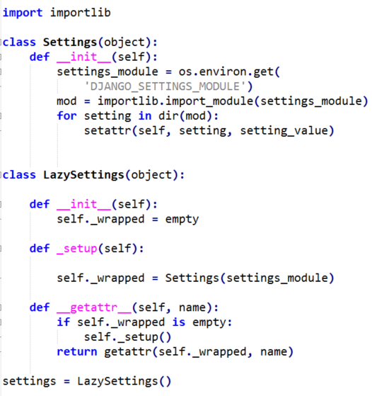
代理模式
代码：Django的django/conf/__init__.py源码，做了适当简化处理

Slide 15
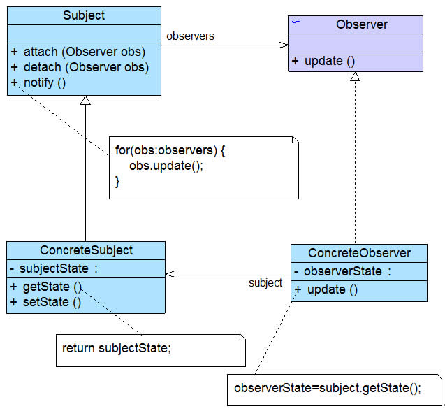
观察者模式
定义：定义对象之间的一对多的依赖关系，当一个对象状态发生改变时，依赖它的所有对象都得到通知并被自动更新。
使用场景： 对一个对象状态的更新，需要其他对象同步更新，而且其他对象的数量动态可变。
结构图：

Slide 16
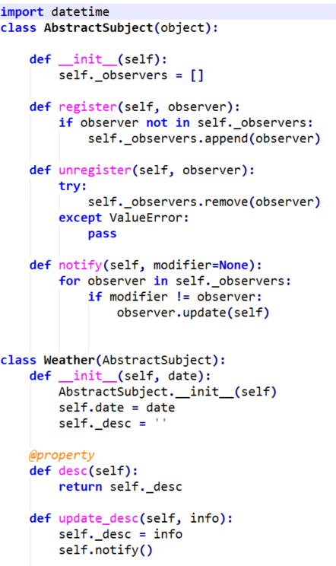
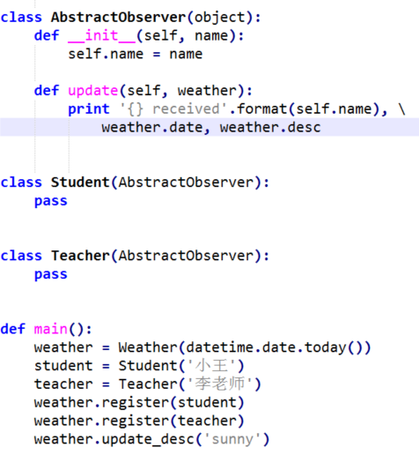
观察者模式
代码：

Slide 17
END

